Slide 1

Contabilitatea financiară a societății Gourmet Hungaricum S.R.L.
NEDELEA Valer Ion

Slide 2


Prezentarea societății
Gourmet Hungaricum S.R.L. – restaurant cu bucătărie tradițională maghiară și transilvăneană, în Brașov
Obiect de activitate: restaurante (CAEN 5610) – servire la masă, meniu pe categorii
Cifra de afaceri 2025: 2.543.426 lei (+17,85% față de 2024)
Patrimoniu de circa 1,33 mil. lei, format preponderent din active imobilizate (spațiu, dotări de bucătărie)

Slide 3
Contabilitatea financiară a societății
Contabilitate în partidă dublă, conform Legii contabilității 82/1991 și OMFP 1802/2014
Situații financiare anuale: bilanțul prescurtat (F10) și contul de profit și pierdere (F20)
Rezultatul exercițiului se reflectă în capitalurile proprii (autofinanțare)
Diagnosticul economico-financiar se face pe datele oficiale 2024 și 2025

Slide 4
Contul de profit și pierdere
Cifra de afaceri: +17,85% -> 2.543.426 lei
Cheltuieli totale: +9,67% (cresc mai lent decât veniturile)
Rezultat net: de la −42.711 lei (2024) la +81.854 lei (2025)
Rata cheltuielilor de exploatare: 101,85% -> 96,92%

Slide 5
Rentabilitatea
Toți indicatorii de rentabilitate au trecut din zona negativă în cea pozitivă
Rata rentabilității financiare: 13,55%
Redresarea vine din decalajul venituri-cheltuieli, nu dintr-un eveniment izolat

Slide 6
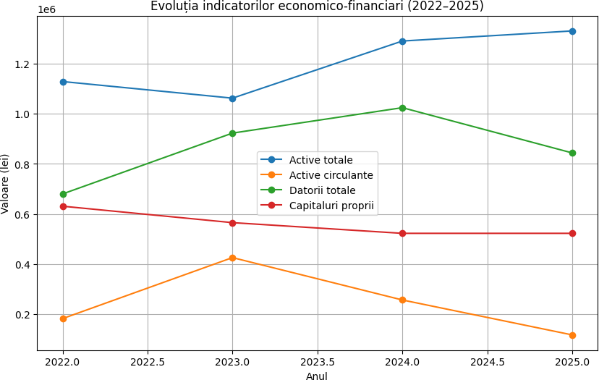
Structura financiară și solvabilitatea
Activele acoperă datoriile totale de circa 1,7 ori
Grad de îndatorare: 58,3%; autonomie financiară: 41,7%
Datoriile pe termen lung reduse cu peste 40%
Consolidare pe seama profitului reinvestit (autofinanțare)

Slide 7
Lichiditatea — punctul vulnerabil
Lichiditate curentă 0,153 * rapidă 0,064 * imediată 0,036 – sub pragurile normale
Fond de rulment negativ: −645.272 lei
Active imobilizate finanțate parțial din resurse pe termen scurt
Fragilitate structurală, nu conjuncturală

Slide 8
Gestiunea resurselor
Durata medie de încasare a creanțelor: circa 3 zile (foarte bună)
Cheltuieli cu personalul: +21,10% (30,39% din total)
Stocuri: +84,53% -> rotație încetinită

Slide 9
Sinteza diagnosticului
19 indicatori evaluați pentru exercițiul 2025
Calificative: 3 OPTIM, 11 ACCEPTABIL, 5 DEFICITAR
Tablou de bord în Microsoft Access, în logică de semafor
Diagnostic actualizabil prin adăugarea unui nou an de date

Slide 10
Concluzii și propuneri
Redresare cu temei real: performanța operațională a revenit pe pozitiv
Atenția se mută pe lichiditate și pe echilibrul structural
Restructurarea datoriilor pe termen lung și optimizarea stocurilor
Corelarea costurilor cu personalul cu productivitatea; monitorizare trimestrială

